Slide 1
‘Hekaton’ – Um novo Paradigma !
Luan Moreno Medeiros Maciel [SQL.Soul] MCSE Data Platform - MCT http://luanmorenodba.wordpress.com/ @luansql

Slide 2

......
2 |

Slide 3
......
Data Architect em SQL Server
MCSE – Data Platform
MCT – Microsoft Certified Trainer
Líder de Equipe Brasília – São Paulo
3 |

Slide 4
Agenda
Introdução
In-Memory – OLTP Pilares
Banco de Dados In-Memory
Tabelas In-Memory
Armazenamento
Gerenciamento de Memória
Disk-Tables Vs In-Memory Tables

Slide 5
Introdução
Nova Engine OLTP
Integrado com o SQL Server
Suporte a ACID
Novo Tipo de Índice
Sem Locks
Melhoria de até 10x
Tabelas In-Memory

Slide 6


Mission Critical Performance

Slide 7
OLTP - Pilares
Memória – Alta Performance nas Operações de Dados
Otimizado para Memória
Índices (Hash e Range)
Sem Buffer Pool
Armazenameno em FileStream
Concorrência – Escalabilidade do Recurso
Versionamento Otimista – Suporte ACID
Sem Locks
Sem Lock Manager, Latch, SpinLocks

Slide 8
Demonstração - 1
Lock

Slide 9
OLTP - Pilares
Compilação em T-SQL – Eficiência no Procedimento
Compilado em C e Visual C
Chamada feito por DDL’s somente
Maior velocidade durante a hora de compilação
Integração – Engine Híbrida – Query Interop
Mesmo gerenciamento dos recursos
Integração das consultas
Integrado com RG, HA, Backup-Restore..

Slide 10
Demonstração - 2
Mdw - AMR - Analysis, Migration and Reportig Tool e Query Interop

Slide 11
Banco de Dados In-Memory
Filegroup – Memory_Optimized_Data
DROP – RECREATE – RELOAD
Sem Constraint – Somente PrimaryKey – NonClustered
Sem Identity

Slide 12
Tabelas In-Memory
Tamanho Tabela = Row Size * Qtd de Registros
Tamanho Hash Index = bucket_count * 8 Bytes
SCHEMA e SCHEMA_AND_DATA

Slide 13
Demonstração - 3
Criação Banco de Dados
Criação de Tabelas
Memory Usage By Memory Optimized Objects

Slide 14
Armazenamento
HEAP
Row Header e PayLoad
Disk Tables <> In-Memory Tables
Hash Indexes

Slide 15
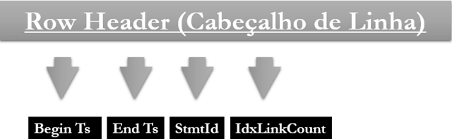
Armazenamento – Row Header

Slide 16
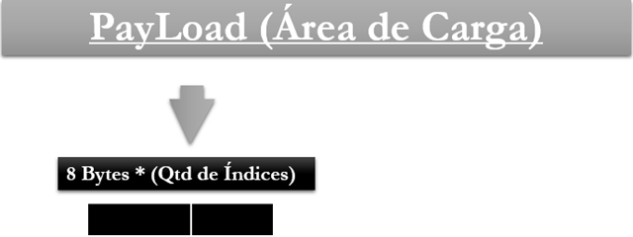
Armazenamento - PayLoad

Slide 17
Armazenamento – Parte 1

Slide 18
Armazenamento – Parte 2

Slide 19
Armazenamento – Parte 3

Slide 20
Gerenciamento de Memória
Armazenamento In-Memory 512 GB
2x Tamanho da Tabela
DML – Criação de Row-Versions
Garbage Collector
Inserção no Log Otimizado
Merge Operation - DML

Slide 21
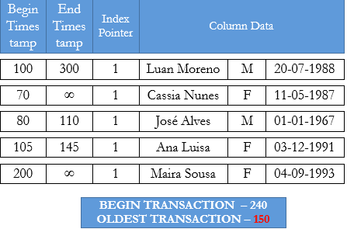
Garbage Collector

Slide 22
Garbage Collector

Slide 23
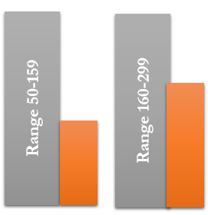
Merge Operation

Slide 24
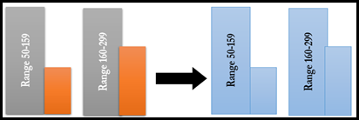
Merge Operation

Slide 25
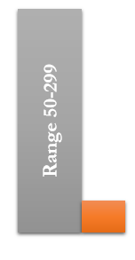
Merge Operation

Slide 26
Demonstração - 4
Transactional Log In-Memory

Slide 27
Disk-Tables Vs In-Memory Tables
Muito mais Eficiente
Ganhos de Performance
Fácil de Implementação
Comparativo entre Disk-Tables e In-Memory Tables

Slide 28
Demonstração - 5
Disk-Tables Vs In-Memory Tables

Slide 29
Obrigado!

